Slide 1
Corso di formazione per studenti tirocinanti di biologia e scienze ambientali
“Insegnare la salute del suolo”
Kapelari, Weinberg & Engl
2025

Slide 2
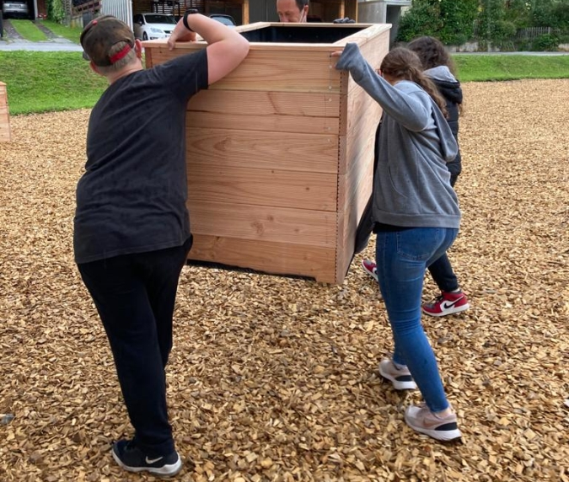
Panoramica
Modulo 1: Mettere alla prova le proprie idee
Modulo 2: Coinvolgere i discenti
Modulo 3: Esplorare e spiegare i problemi del suolo
Modulo 4: Elaborare le conoscenze del suolo e valutare il progresso di apprendimento degli studenti
Fotografia fornita da Universität Innsbruck, Institut für Fachdidaktik

Slide 3
Modulo 1
Mettere alla prova le proprie idee

Slide 4

Secondo voi, che cosa è una “buona educazione ambientale”?
Compito 1.1. Riflettete:
Che cosa significa una buona educazione ambientale per voi?
(3 minuti)
Discutete in gruppi di quattro:
Quale ordine di priorità dareste alle vostre idee? (Qual è l'aspetto più importante? Qual è quello meno importante?)
(5 minuti)
Presentate i risultati brevemente.
Principio educativo:
Scoprire i preconcetti degli studenti

Slide 5



Che cosa è una “buona educazione ambientale”?
“L'insegnamento avviene in un'ampia varietà di condizioni, il che rende impossibile una definizione universalmente valida di ‘buon’ insegnamento.
La stessa lezione può avere grande successo in termini di apprendimento in una classe, ma fallire in un'altra. Per valutare l’efficacia dell’insegnamento è fondamentale stabilire gli obiettivi.”
Principio educativo:
Rendere trasparenti gli obiettivi di apprendimento che i discenti devono raggiungere.
(Krüger, D., Kloss, L., & Cuadros, I. (2009). Was macht „gute“ Biologielehrkräfte aus? Befragungen von Lehrenden in der Didaktik der Biologie und Biologie-Lehramtsstudierenden an deutschen Hochschulen. I D B – Berichte aus dem Institut für Didaktik der Biologie, 17, 63–88.)

Slide 6
10 caratteristiche di un “buon insegnamento”?
(Meyer, H. (2004). Was ist guter Unterricht? Berlin: Cornelsen Scriptor. ISBN 978-3-589-22047-2 )
Compito 1.2. : Leggete questi criteri e lavorate in piccoli gruppi per raccogliere esempi su come metterli in pratica. Condividete le idee con tutti i compagni.
Struttura chiara dei processi di apprendimento e insegnamento (chiarezza rispetto a procedimento, obiettivi e contenuti, rituali e flessibilità)
Alta percentuale/quantità di tempo dedicato ai compiti richiesti
Allineamento costruttivo di obiettivi, valutazione, contenuti e metodi
Chiarezza dei contenuti (istruzioni comprensibili riguardo alle attività, progressione tematica logica, documentazione dei risultati chiara e affidabile)
Comunicazione significativa alla classe (attraverso partecipazione alla pianificazione, cultura della discussione, incontri di riflessione, diari di apprendimento e feedback degli studenti)
Varietà di metodi (tecniche diverse di presentazione e modelli di azione, flessibilità nella struttura delle lezioni e vari approcci didattici)
Supporto individuale (attraverso flessibilità, pazienza e tempo; differenziazione interna e integrazione; valutazioni individuali dell'apprendimento e piani di supporto personalizzati; supporto speciale per studenti a rischio)
Praticaintelligente (aumentare la consapevolezza delle strategie di apprendimento, compiti pratici mirati, orientamento ad hoc e un ambiente di apprendimento positivo)
Aspettative chiare, valutazione professionale dei risultati degli studenti, feedback continuo(offrendo opportunità di apprendimento in linea con le linee guida o gli standard educativi, adatte alle capacità degli studenti e fornendo un feedback rapido e orientato allo sviluppo)
Atmosfera in classe favorevole all'apprendimento(buona organizzazione, strutture funzionali, strumenti didattici utili)

Slide 7
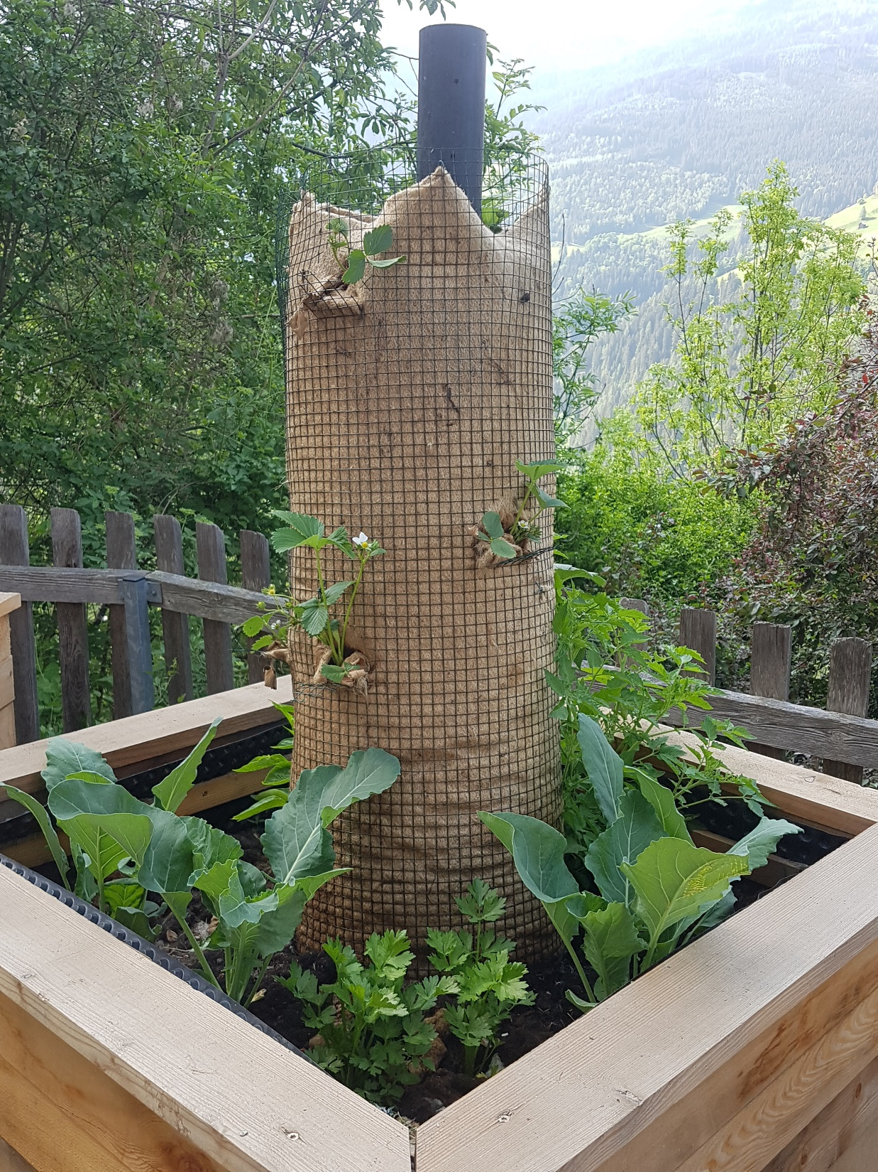

Salute del suolo (Educazione)
Compito 1.3.: Qual è la vostra opinione: Come dovrebbe essere l'educazione alla salute del suolo?
© Institut für Fachdidaktik, Bereich Mathematik & Naturwissenschaftsdidaktik

Slide 8
Domande da affrontare per migliorare l’alfabetizzazione al suolo
(basato su: Gropengießer, H., Kattmann, U., & Krüger, D. (2010). Biologiedidaktik in Übersichten. Aulis-Verlag.)
Chi insegna/si occupa dell'educazione alla alfabetizzazione al suolo? Ricercatori, insegnanti, educatori, agricoltori, programmi di studio, esigenze individuali e sociali, ecc.
Quali contenuti specifici del suolo e interdisciplinari devono essere affrontati?
Contenuti (competenze) orientati all'applicazione e non orientati all'applicazione: per es. conoscenza del suolo, pratiche correlate al suolo, conoscenze procedurali, comunicazione relativa alla conoscenza del suolo (per es. diagrammi), linguaggio accademico specifico della materia, modellazione del cambiamento, ecc.
Chi?
Che cosa?
Come?
Materiali?
Dove?
Perché?
Quali obiettivi educativi si dovrebbero raggiungere? Come si presenta l'alfabetizzazione al suolo, quali argomenti sono più importanti di altri, obiettivi didattici dell'educazione al suolo, programmi di studio, esigenze individuali e sociali relative al suolo, ...
Come insegneremo argomenti relativi al suolo?
Forme sociali:incentrate sugli insegnanti, incentrate sugli studenti
Modelli d’insegnamento: orientati ai problemi, orientati alla ricerca, problematiche socio-scientifiche (SSI), fenomeni, ecc.
Metodi d’insegnamento: attività pratiche, lavoro su testi, scrittura, indagine, ecc.
Dove insegneremo argomenti relativi alla salute del suolo? Aula, laboratorio, orto scolastico, uscite sul campo, visite a mostre, …
Quali materiali didattici si dovrebbero usare?
Organismi viventi, materiali per l’insegnamento e l’apprendimento, libri di testo, modelli, …

Slide 9
Perché insegnare la salute del suolo?
“La vita sulla Terra dipende da suoli sani. Il suolo è alla base dei nostri sistemi alimentari. Fornisce acqua pulita e habitat per la biodiversità e contribuisce alla resilienza climatica. Supporta il nostro patrimonio culturale e i paesaggi ed è la base della nostra economia e prosperità. Si stima tuttavia che i terreni dell’UE siano malsani tra il 60 e 70%. Il suolo è una risorsa fragile che deve essere gestita e salvaguardata con cura per le generazioni future”
(Missione suoli dell’UE).

Slide 10

Il concetto di “salute del suolo” viene affrontato in modo esplicito o implicito nei nostri programmi di studio?
Compito 1.4.: Analizzate:
Gruppo 1: il programma di studio delle scuole primarie
Gruppo 2: il programma di studio delle scuole secondarie di primo grado
Gruppo 3: il programma di studio delle scuole secondarie di secondo grado
Cercate obiettivi di apprendimento, conoscenze e competenze riguardanti argomenti relativi al suolo o al concetto di salute del suolo.
Ci sono idee, competenze e obiettivi generali che si potrebbero trattare quando si insegnano argomenti relativi al suolo?

Slide 11


Il concetto di “salute del suolo” viene affrontato in modo esplicito o implicito nei nostri programmi di studio?
Discussione in piccoli gruppi
Quali argomenti relativi al suolo sono trattati nel programma di studio?
Pensate che l’educazione alla salute del suolo sia in certo modo assente nel programma di studio?
Potete individuare differenze tra i programmi di studio?
Condividete i risultati in una discussione plenaria:
Dobbiamo cambiare questi programmi di studio per istituzionalizzare l’alfabetizzazione al suolo nella società?
Ci sono già opportunità per istituzionalizzare l’alfabetizzazione al suolo nella società?

Slide 12
Modulo 2
Coinvolgere i discenti

Slide 13
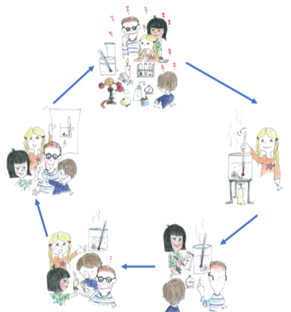
Educazione alla salute del suolo - utilizzare il modello delle 5E
Evaluate (valutare):
Fare domande, fare ipotesi, usare teorie (soggettive)
(seguendo queste fasi Bybee, R. W., Taylor, J. A., Gardner, A., Van Scotter, P., Powell, J. C., Westbrook, A., & Landes, N. (2006). The BSCS 5E instructional model: Origins and effectiveness. Colorado Springs, Co: BSCS, 5(88-98).
Comprendere ciò che è ancora aperto, riflettere sul proprio processo di apprendimento
Engage (coinvolgere):
Explain (spiegare):
Pianificare e condurre ricerche, cercare documentazione
Presentare, spiegare e discutere i risultati
Explore (esplorare):
Elaborate (elaborare):
Osservare, descrivere, raccogliere dati
Analizzare i dati, interpretare, stabilire relazioni; cercare documentazione
Adattato da Abels, Lautner & Lembens (2014) Mit “Mysteries” zu Forschendem Lernen im Chemieunterricht. Chemie & Schule, 3/14

Slide 14
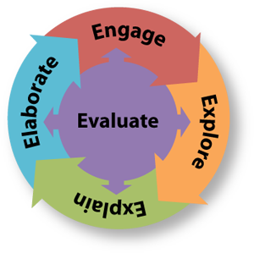
coinvolgere
Coinvolgere
Introduzione stimolante e coinvolgente all’argomento:
rendere visibili le conoscenze pregresse degli studenti, valutare le concezioni esistenti per la loro applicabilità, creare possibilmente conflitti cognitivi, catturare l'attenzione, ispirare entusiasmo, stabilire collegamenti con contenuti appresi in precedenza e rendere visibili gli obiettivi di apprendimento.

Slide 15





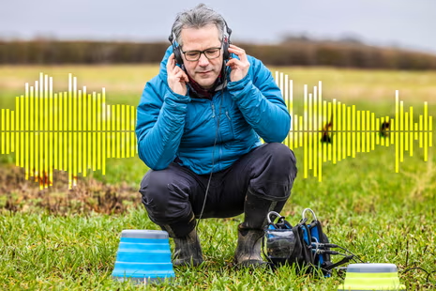
Educazione alla salute del suolo
Coinvolgere
Psst… ascoltate attentamente
Fonte: https://www.soundingsoil.ch/zuhoeren/

Slide 16

Suscitare interesse - Coinvolgere gli studenti nell’argomento
Coinvolgere
Che cosa pensate? Chi pensate stia facendo questirumori?
L'obiettivo è quello di saperne un po' di più sulle idee/concetti preesistenti degli studenti sul suolo
Raccogliete queste idee su una lavagna, una lavagna a fogli mobili, …

Slide 17
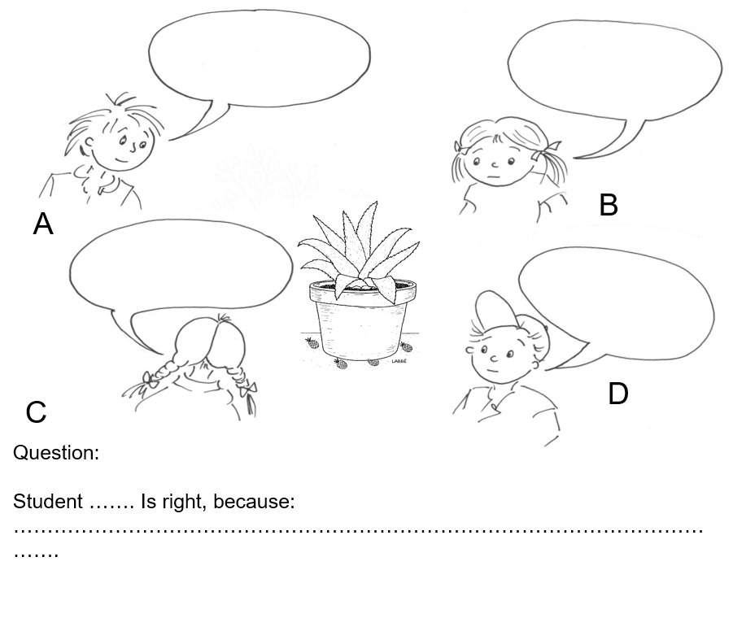
Suscitare interesse - Coinvolgere gli studenti nell’argomento
Coinvolgere
Compito: 2.1.
Fase 1: Preparate un fumetto concettuale per coinvolgere gli studenti sul tema della salute del suolo.
Fase 2: Formate gruppi di quattro persone e presentate a turno i fumetti.
Pensate a problemi attuali per suscitare interesse!
Kapelari, S. basato su un'idea di Naylor S. & Keogh B.( 2007) http://www.conceptcartoons.com

Slide 18
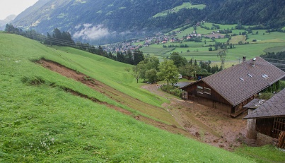
Suscitare interesse - Coinvolgere gli studenti nell’argomento
Coinvolgere
Pensate a problemi attuali per suscitare interesse!
https://www.osttirol-heute.at/menschen/murenabgang-nach-starkem-unwetter-in-oberlienz/

Slide 19
Preconcetti degli studenti
Le convinzioni radicate nella nostra vita quotidiana sono idee, pensieri, concetti, considerazioni o certezze comunemente accettate dagli individui.
Nel contesto dell'insegnamento e dell'apprendimento, tali convinzioni sono spesso considerate preconcetti, concezioni alternative, conoscenze pregresse o idee degli studenti.
È importante sottolineare che queste convinzioni non vengono valutate intrinsecamente in termini di accuratezza scientifica, origine o cause sottostanti.
Tuttavia,svolgono un ruolo significativo nell’elaborazione del processo di apprendimento, indipendentemente da come l'apprendimento venga definito specificamente.

Slide 20
Idee degli studenti
Compito 2.2: Lettura di articolo di giornale
Leggete questo articolo:
Ero-Tolliver, I., Lucas, D. & Schauble, L. Young Children’s Thinking About Decomposition: Early Modeling Entrees to Complex Ideas in Science. Res Sci Educ 43, 2137–2152 (2013). https://doi.org/10.1007/s11165-012-9348-4
Attività di classe capovolta

Slide 21
Idee degli studenti
‘In questa valutazione iniziale, la maggioranza degli studenti (N = 11) ha suggerito che le foglie erano semplicemente scomparse, con pochi tentativi di spiegare dove (sebbene un bambino abbia suggerito che forse erano andate “su un altro pianeta”). Gli studenti hanno detto che le foglie “erano scomparse”, “erano morte” , erano “volate via” , o erano state portate via dai netturbini […]. La restante metà degli studenti ha detto che le foglie diminuiscono di volume nel tempo e sembrava capire che in qualche modo si dovesse tenere conto di questo fenomeno. Non sorprende tuttavia che questi studenti abbiano proposto processi di cambiamento meccanici (piuttosto che chimici). Hanno precisato che le persone e gli animali calpestano le foglie, che poi si rompono in pezzi più piccoli’ (ibit,p.2141).
Attività di classe capovolta
Ero-Tolliver, I., Lucas, D. & Schauble, L. Young Children’s Thinking About Decomposition: Early Modeling Entrees to Complex Ideas in Science. Res Sci Educ 43, 2137–2152 (2013). https://doi.org/10.1007/s11165-012-9348-4

Slide 22
Idee degli studenti
Discutete in piccoli gruppi:
Come potrebbero queste idee avere un impatto sul processo di apprendimento?
Quale valutazione date dell’unità didattica presentata nell’articolo?
Quali sono i punti di forza e le eventuali debolezze della lezione?
Condividete i risultati in una discussione plenaria:
Raccogliete queste idee su una lavagna, una lavagna a fogli mobili

Slide 23

Compito per il Modulo 3:
Portate alla prossima sessione un barattolo di terra raccolto dal vostro ambiente locale.

Slide 24
Modulo 3
Esplorare e spiegare i problemi del suolo

Slide 25
esplorare
Riunitevi in gruppi di 3 e svolgete il compito:
Compito 3.1.:
Osservate attentamente il terreno e confrontate i tre campioni di terreno – hanno la stessa consistenza e lo stesso odore?
Quali animali potete trovare? Scoprite come si chiamano e se tutti gli animali vivono in tutti e tre i campioni di terreno?
Materiali necessari:
lente d'ingrandimento/lente d'ingrandimento stereoscopica
chiave di determinazione
foglio di lavoro - protocollo
Tutti hanno portato un barattolo di terreno?

Slide 26
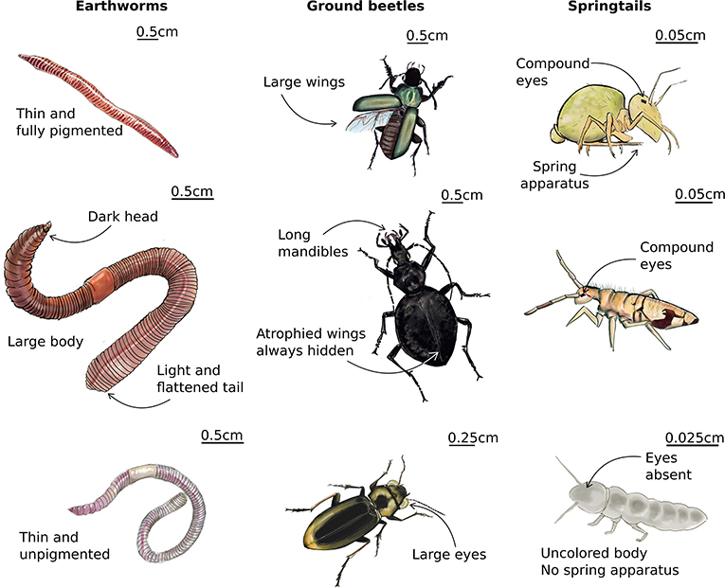
Gli studenti scoprono da soli qualcosa di nuovo
Esplorare
Crediti per i disegni: www.lesbullesdemo.fr

Slide 27
Gli studenti scoprono da soli qualcosa di nuovo
Esplorare
Creare opportunità che consentano agli studenti di generare conoscenze in modo autonomo e attivo, di acquisire esperienza e di sviluppare una comprensione più approfondita dei concetti, di applicare le conoscenze esistenti e di sviluppare ulteriormente i concetti, di acquisire e applicare conoscenze e competenze procedurali.

Slide 28
Come gli scienziati acquisiscono conoscenze
Esplorare
Le conoscenze in biologia si acquisiscono attraverso l'interazione tra empirismo e teoria, vale a dire da un lato l'esperienza si acquisisce attraverso l'osservazione e la raccolta dei dati misurabili corrispondenti, dall'altro le conoscenze/teorie esistenti vengono utilizzate per formulare ipotesi/presupposti e relazioni causali (relazione se-allora).

Slide 29
Metodi per il coinvolgimento attivo nei contenuti
Esplorare
Opportunità di apprendimento più o meno strutturate: materiale informativo selezionato, ricerca bibliografica, sondaggi/interviste
Esperimenti (creare fenomeni)
Esperimenti (testare variabili)
Giochi di simulazione/giochi di ruolo: per es. preparazione mirata alla discussione, ecc.
Apprendimento basato sull'indagine

Slide 30
Chi spiega impara di più
Spiegare
Create opportunità per gli studenti di spiegare le nuove conoscenze a sé stessi, agli altri e all'insegnante. Se necessario, offrite opportunità che l'insegnante possa utilizzare per porre ulteriori domande e, se necessario, per chiarire le idee e per sviluppare ulteriormente ‘idee alternative degli studenti’ o per correggere spiegazioni errate degli studenti, ecc.

Slide 31
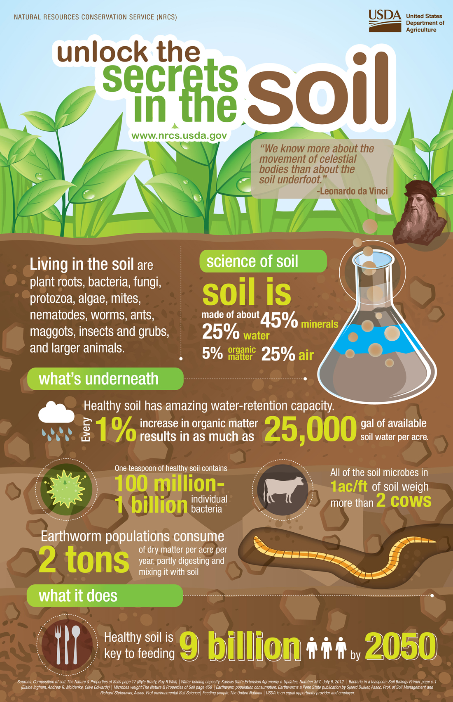
Chi spiega impara di più
Spiegare
Di solito è l'insegnante a spiegare: durante questa fase proponiamo attività che chiedono agli studenti di spiegare
L’obiettivo è aiutare gli studenti a comprendere in modo più approfondito
Il compito dell'insegnante è quello di presentare il quadro generale
Immagine recuperata da: https://talborne.co.za/soil-health

Slide 32
Chi spiega impara di più
Spiegare
Compito 3.2 : Leggete questo poster individualmente
Spiegate con parole vostre (lavoro di gruppo)
Che cos’è un suolo sano?
Che aspetto ha?
…
Immagine recuperata da: https://talborne.co.za/soil-health

Slide 33

Chi spiega impara di più
Spiegare
Compito 3.3. Dopo lo studio degli animali del suolo, questi compiti impegneranno gli studenti a spiegare ciò che hanno già imparato
Gli studenti ricevono schede informative su ogni animale che hanno trovato
Gli studenti preparano una breve presentazione per spiegare come un particolare animale contribuisce al sistema del suolo

Slide 34
spiegazione
Spiegare
Le spiegazioni sono ancora lo strumento didattico più frequentemente utilizzato
Soprattutto chi dà spiegazioni impara di più
Le spiegazioni dovrebbero essere fornite dall'insegnante solo se le auto-spiegazioni creano difficoltà all'allievo o si rivelano insufficienti
Il feedback che una spiegazione era parzialmente errata è dannoso per il successo dell'apprendimento
-> È molto più efficace insegnare agli alunni a spiegare i contenuti da soli utilizzando soluzioni che forniscono esempi

Slide 35
Dieci caratteristiche di una buona spiegazione in un contesto scolastico
Spiegare
Date un nome all'argomento, fornite gli obiettivi e il riepilogo
Procedete in modo strutturato e organizzato - Chiarite in modo esplicito le relazioni causali
Basatevi su ciò che è noto e usate analogie
Concretizzate con esempi
Illustrate con i media
Sottolineate i punti importanti a voce, con gesti, scriveteli, fate pause per riflettere e mantenete il contatto visivo
Comunicate in modo interattivo, ma non chiedete/interrogate
Limitate la complessità linguistica, parlate in modo semplice
Includete ripetizioni e punti intermedi
Trasmettete dinamismo e il vostro entusiasmo

Slide 36
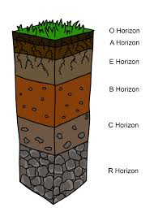
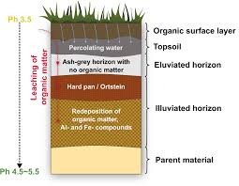
Esempio: profilo del suolo
Spiegare
Confrontate questi due grafici e descrivete:
Quante informazioni contengono?
Quale usereste in classe e perché?
(https://www.natur-erforschen.net/wp-content/uploads/2017/08/Pedosph%C3%A4re-2.pdf, consultato il 19 maggio 2025)

Slide 37
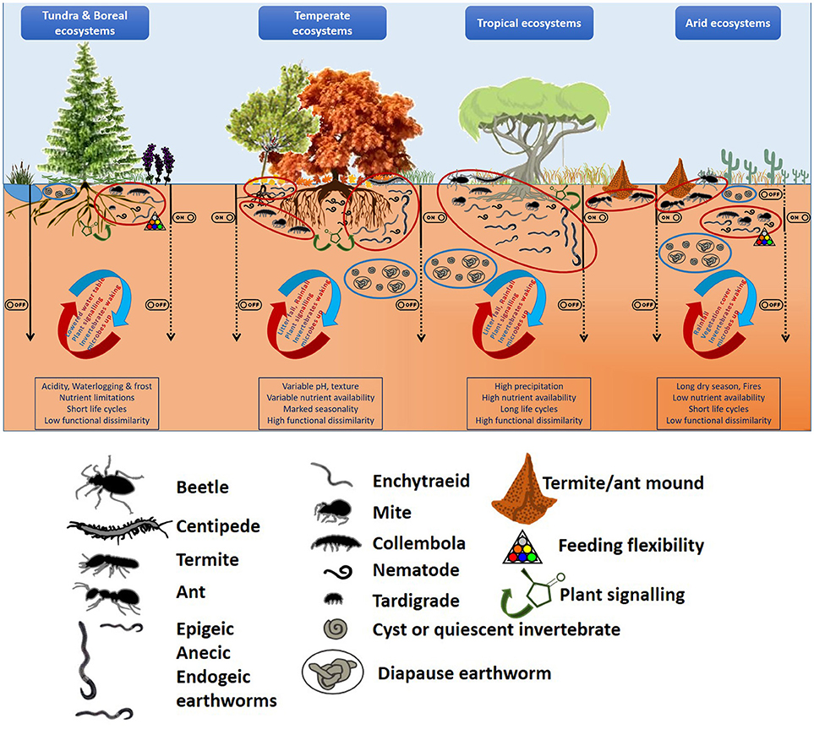
Densità di informazioni
Spiegare
Quando si seleziona un elemento visivo, l'insegnante deve considerare le conoscenze che gli studenti già possiedono sui contenuti e la loro capacità di gestire la complessità di un elemento visivo.
Ha senso offrire elementi visivi con diversi livelli di complessità per soddisfare le esigenze degli studenti
Fonte: Briones, M. (2018). The Serendipitous Value of Soil Fauna in Ecosystem Functioning: The Unexplained Explained, Frontiers. 19.05.2025

Slide 38
l'elaborazione delle immagini richiede il supporto dell'insegnante
I discenti percepiscono le caratteristiche dell'immagine e selezionano gli aspetti familiari.
Le conoscenze rappresentazionali precedenti vengono rivisitate e integrate nel ‘modello mentale’.
Si crea un ‘modello mentale’ che astrae i dettagli concreti dell’impressione percettiva.
Quanto più complessi e vari sono i riferimenti relativi ai contenuti all'interno della forma di rappresentazione o tra le forme di rappresentazione (per es. il testo di accompagnamento e l'illustrazione), tanto maggiore è il carico sulla memoria di lavoro (carico cognitivo).

Slide 39
Modulo 4
Elaborare le conoscenze del suolo e valutare il progresso di apprendimento degli studenti

Slide 40
Elaborare - Approfondire
Elaborare
Creare opportunità per gli studenti di elaborare l'argomento in modo più dettagliato, di applicare le esperienze in un contesto diverso, di acquisire ulteriori conoscenze, di ampliare la propria comprensione concettuale, di acquisire conoscenze e competenze procedurali (approfondire e trasferire le conoscenze).
Metodi:
Domande di approfondimento
Esempi di applicazione: per es. osservare più in dettaglio gli animali del terreno e scoprire come respirano o come appare l'apparato boccale, identificare diversi tipi di terreno nel cortile della scuola, …

Slide 41
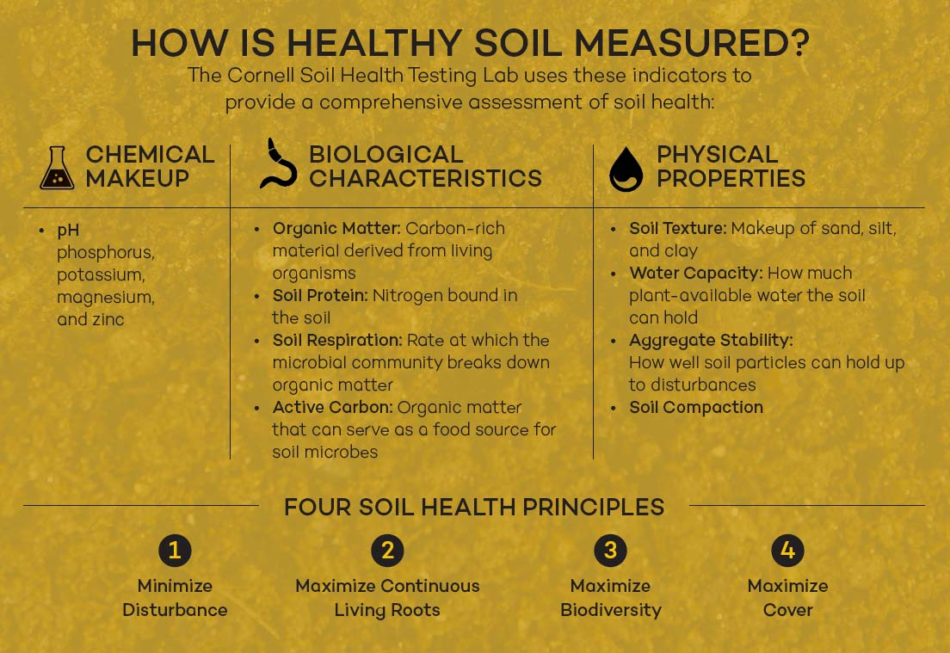
Elaborare - Approfondire
Elaborare
Compito 4.1.: Agli studenti vengono fornite informazioni su 3 tipi di suolo:
Gruppi di 4 selezionano un tipo di suolo e ricevono ulteriori informazioni sulle sue caratteristiche o svolgono la propria ricerca online
Create un poster che risponda alle domande:
- Quali animali vivono in questo terreno?
- Come contribuiscono alle caratteristiche di questo tipo di suolo?
- Spiegare perché questo è un suolo sano/perché non lo è
Immagine recuperata da: https://ediblephilly.ediblecommunities.com/food-thought/food-thought-how-healthy-soil-measured/

Slide 42
Apprendere con problematiche socio-scientifiche (SSI)
Pensiero morale, etica,
valori e standard
Competenza e comprensione del processo
Formarsi
una
opinione
Scienza e conoscenze
scientifiche
Emozioni
Sadler, T.D, Romine, W.L. & Sami, M. (2016) . Learning science content through socio-scientific issues-based instruction: a multi-level assessment study. International Journal of Science Education, 38(10), 1622-1635
Convinzioni culturali, sociali e politiche

Slide 43
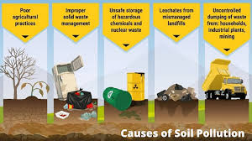
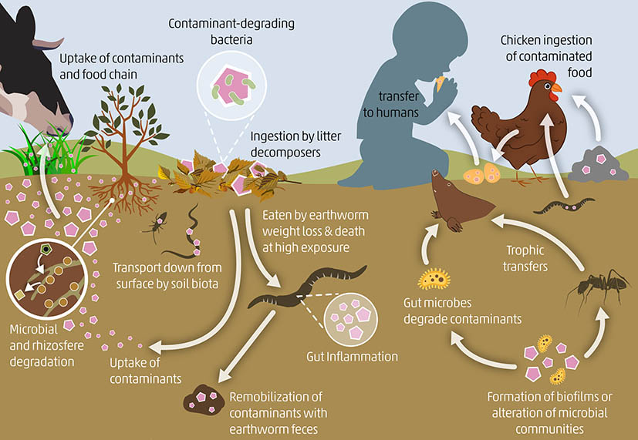
SSI - problematiche socio-scientifiche
Elaborare
https://futurefocusedlearning.net/blog/learner-agency/5-terrific-inquiry-based-learning-examples
https://prepp.in/news/e-492-causes-of-soil-pollution-environment-notes
https://www.epa.gov/shttps://link.springer.com/chapter/10.1007/978-981-19-3326-4_8ites/default/files/styles/medium/public/2014-10/benmappyramid.png?itok=fyGUU7da

Slide 44
SSI - problematiche socio-scientifiche - Compito
Elaborare
Compito 4.2.: Che cosa possiamo fare contro l’inquinamento del suolo?
Utilizzate le conoscenze già acquisite su questo argomento (classe XXX/materia xxx) e fate ricerche nelle seguenti pagine online
(si dovrebbe fornire una selezione che sia adatta alla fascia d’età)
Gruppo 1 - 2: Sviluppate una proposta plausibile su come possiamo ridurre l'inquinamento del suolo in futuro: preparate una presentazione innovativa che convincerà i decisori e i politici locali ad accettare l’iniziativa.
Gruppo 3 - 4: Sviluppate un programma educativo creativo per informare le persone sugli impatti dell'inquinamento del suolo sulla salute e su come prevenirli.

Slide 45
Ricevere feedback
Valutare
Osservate gli studenti mentre lavorano in gruppo o presentano il lavoro in classe
Monitorate se e come sviluppano le loro competenze
Testate conoscenze e competenze alla fine
La valutazione non deve essere intesa in modo tradizionale, ma serve piuttosto a riconoscere e diagnosticare i prerequisiti di apprendimento e i progressi nell’apprendimento in ogni fase, guidando così i passi successivi dell'insegnante.
Formativa: Osservate attentamente i vostri studenti mentre lavorano in gruppo, raccogliete i prodotti di apprendimento e analizzateli: fornite feedback
Sommativa: Stabilite gli obiettivi di apprendimento fin dall'inizio

Slide 46
Ricevere feedback
Valutare
La diagnostica non costituisce solo la base per la valutazione, ma è anche necessaria come parte integrante delle lezioni di biologia per adattare in modo ottimale l'insegnamento alle esigenze degli studenti.
Diagnostica sommativa - esame: la prestazione dopo fasi di apprendimento più lunghe viene infine diagnosticata e valutata (solitamente tramite test o compiti scolastici)
Diagnostica formativa - valutazione, viene effettuata su base continuativa per valutare i progressi di apprendimento degli alunni (schede di lavoro, osservazioni delle lezioni, discussioni in classe, compiti a casa, ecc.).

Slide 47
Ricevere feedback
Valutare
Diagnosi formativa: Creare opportunità affinché gli studenti mettano in discussione le proprie conoscenze e riflettano sulle proprie esperienze. Creare opportunità che permettano all'insegnante di valutare e sviluppare l'efficacia dell'offerta didattica e di riconoscere il livello attuale dei discenti.
Diagnosi sommativa: Fornire ai discenti feedback sul raggiungimento degli obiettivi di apprendimento previsti o sull'acquisizione delle competenze desiderate.

Slide 48
Ricevere feedback
Valutare
Metodi:
Fumetti concettuali, mappe concettuali
Osservazioni in classe
Spiegazioni di fenomeni simili
Analisi di artefatti (valutazione degli argomenti nelle discussioni, contenuti di presentazioni o altri prodotti di apprendimento, ecc.)
Test, esami

Slide 49
Le mappe concettuali visualizzano i ‘modelli mentali’ dei discenti
Valutare
Visualizzate i concetti all'interno di forme geometriche
Usate linee di collegamento per indicare le relazioni tra concetti correlati
Disponete i concetti in ordine gerarchico
Potete includere collegamenti incrociati tra due o più concetti
Collegare le parole in una mappa concettuale costituisce una proposizione
collegamento
Lombrichi
mangiano
concetto
escrementi
Resti vegetali
generano
proposizione
Humus

Slide 50
La mappe concettuali sono schede concettuali di modelli mentali
Valutare
Sono sempre create per una domanda sovraordinata.
collegamento
cicli
di materiali
Per esempio, si potrebbe creare una mappa concettuale per uno specifico tipo di suolo:
per es. “Che cosa rende la brughiera importante per gli ecosistemi?”
mantengono
l’equilibrio di
concetto
la brughiera
regola
fornisce l’habitat a
proposizione
specie varie

Slide 51
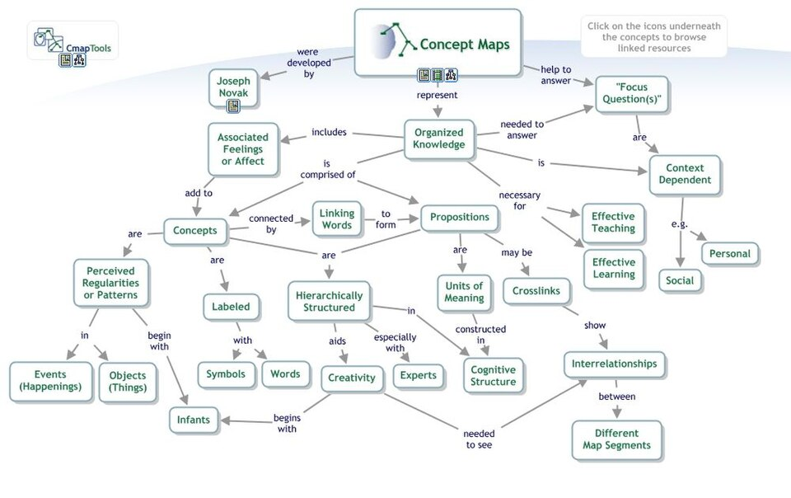
Analisi di mappe concettuali
Valutare
Quantitativa: = numero di
concetti (corretti)
proposizioni (corrette)
collegamenti (corretti)
Quantitativa: = numero di
strutture verticali (1)
strutture a raggiera (a stella) (2)
strutture reticolari (3)
Queste strutture hanno pesi diversi
Qualitativa: = ponderare secondo
concetti (corretti)
proposizioni (corrette)
collegamenti (corretti)
https://upload.wikimedia.org/wikipedia/commons/8/88/Concept_Map_About_Concept_Maps.jpg
https://www.christianhmeyer.de/mit-concept-mapping-den-lernerfolg-steigern-und-wissen-strukturieren/

Slide 52
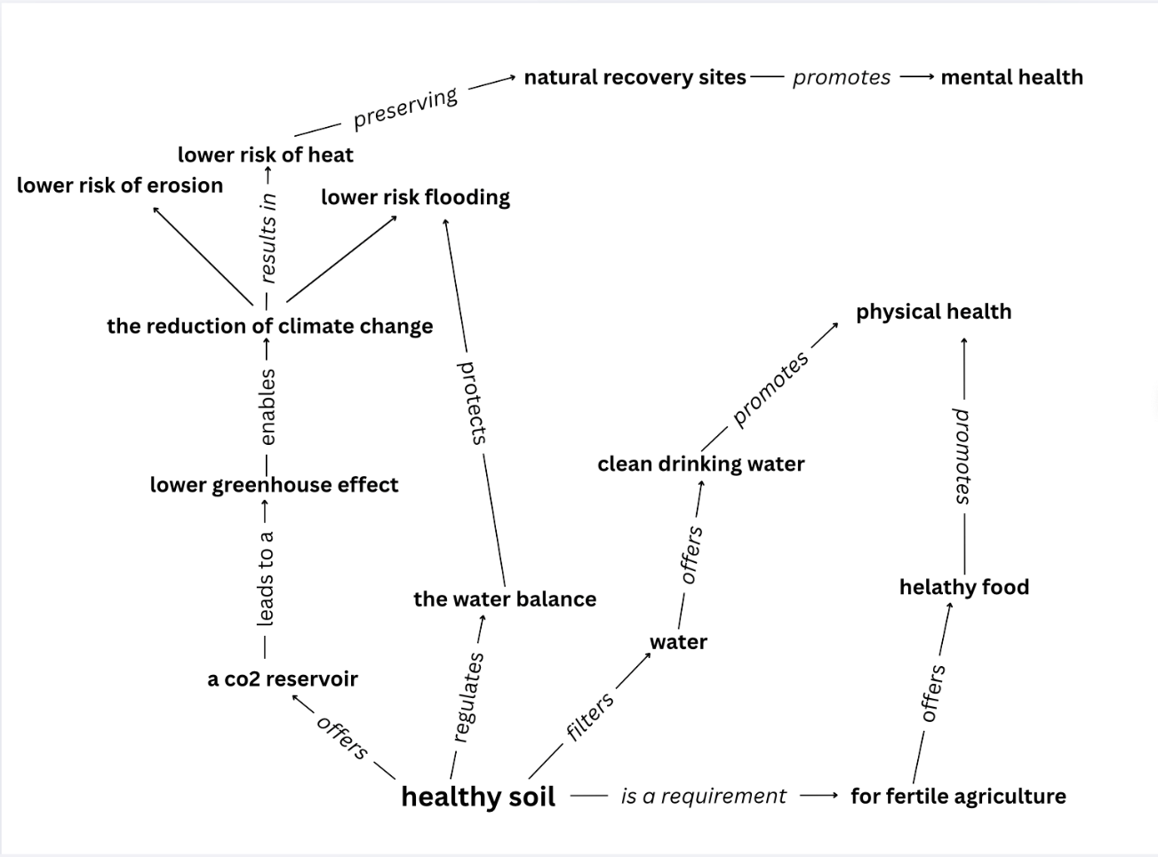
Ricevere feedback - Mappa concettuale
Valutare
Quantitativa: = numero di
concetti (corretti)
proposizioni (corrette)
collegamenti (corretti)
Quantitativa: = struttura di
catene
raggi
reti
Qualitativa: = ponderare secondo
concetti (corretti)
proposizioni (corrette)
collegamenti (corretti)
https://www.christianhmeyer.de/mit-concept-mapping-den-lernerfolg-steigern-und-wissen-strukturieren/

Slide 53
Mappa concettuale - Compito
Create una mappa concettuale per uno specifico tipo di suolo!
1. Scegliete un tipo di terreno specifico (per es. terra nera, podzol, gley, rendzina, brughiera) e create una mappa concettuale che visualizzi le vostre conoscenze e connessioni.
Domanda chiave: „Come influisce questo tipo di suolo sugli ecosistemi?"
2. Confrontate le vostre mappe concettuali con altri studenti e scambiatevi feedback:
I concetti, le proposizioni e i collegamenti sono usati correttamente?
La mappa concettuale risponde alla domanda chiave?

Slide 54
Ora tocca a voi:
Compito 4.3.: Sviluppare un programma educativo
Scegliete un argomento relativo al suolo (salute).
Create attività didattiche che aiutino gli studenti a raggiungere gli obiettivi didattici definiti in ognuna delle 5 fasi: Engage, Explore, Explain, Elaborate, Evaluate
Assicuratevi di suscitare l’interesse degli studenti
Integrate una riflessione educativa
Fornite un esempio di come sarà valutato il progresso dell'apprendimento degli studenti in modo formativo e sommativo
Pensate a un formato coinvolgente per presentare la prossima volta il vostro programma in 10-15 minuti

Slide 55
Ora tocca a voi
Presentate il vostro programma didattico sulla salute del suolo in un formato coinvolgente.
Ognuno ha 10-15 minuti per farlo.
Il pubblico dovrebbe prendere appunti e porre domande in seguito per aiutare i relatori a riflettere e migliorare le proprie idee.

Slide 56


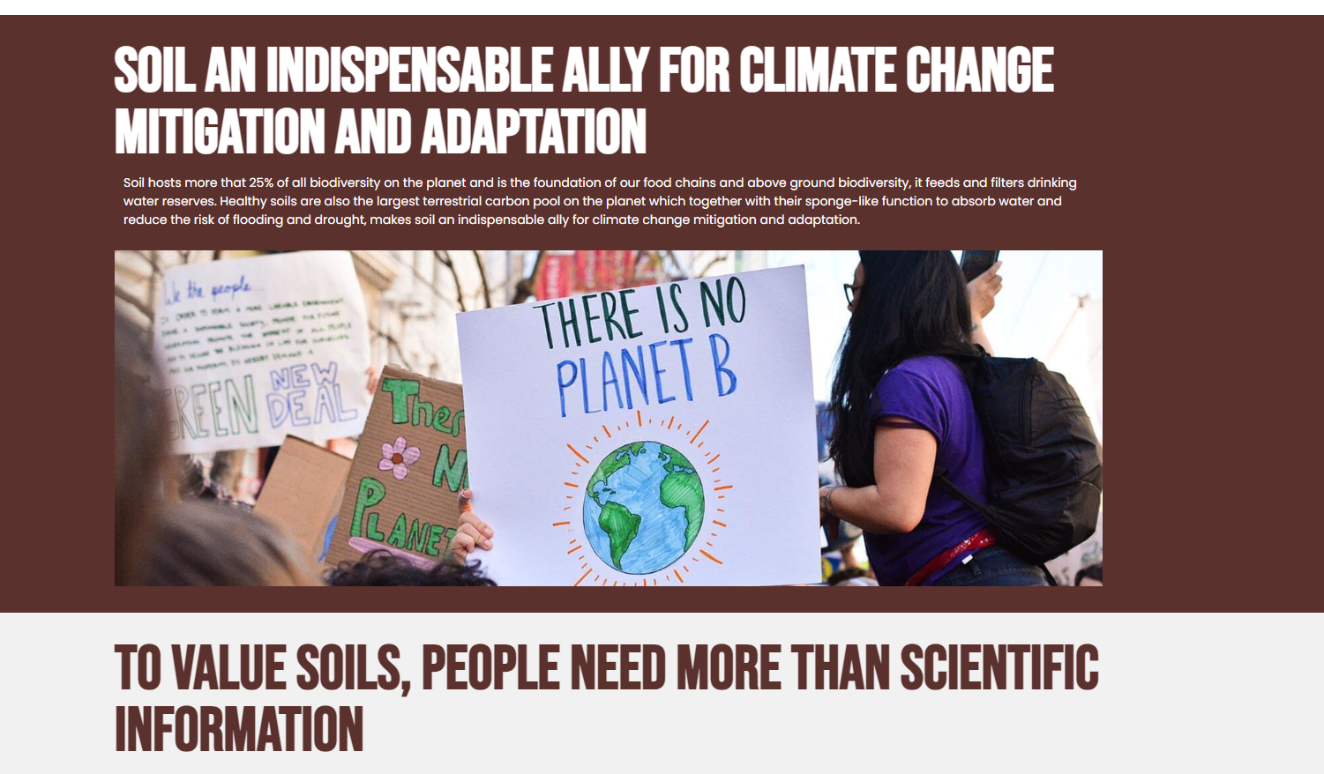

Slide 57
GRAZIE
loess-project.eu

